Slide 1
电子电路设计训练
无线通信
北京航空航天大学
电子信息工程学院
张杰斌
zjb@buaa.edu.cn

Slide 2
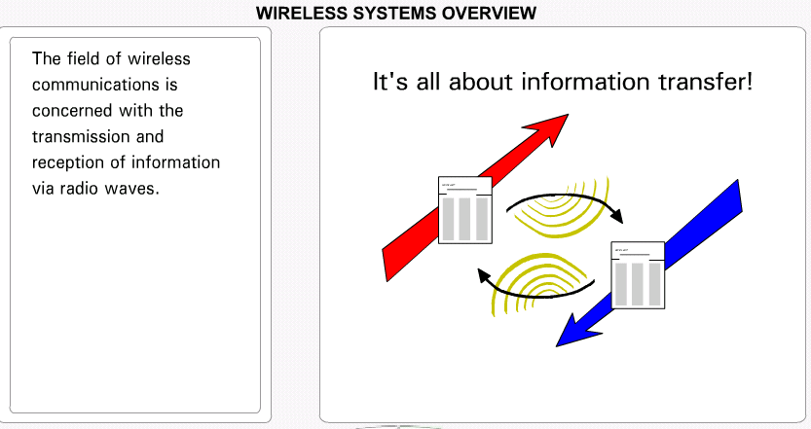
无线通信系统结构

Slide 3
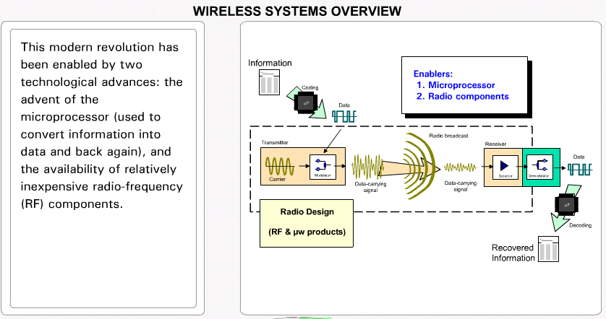
无线通信系统结构

Slide 4
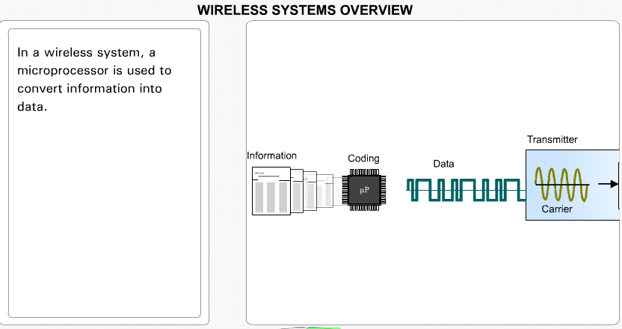
信号调制

Slide 5
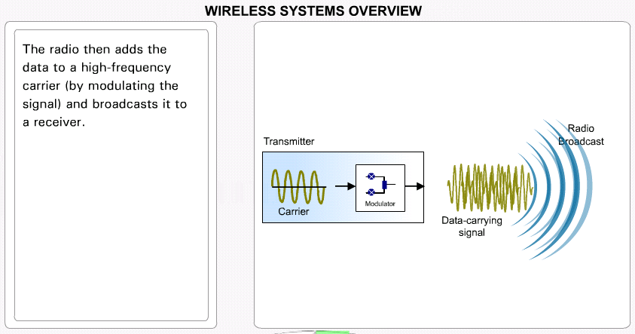
上变频与发射

Slide 6
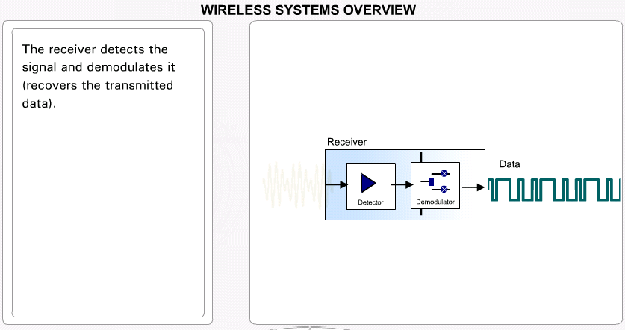
信号解调

Slide 7
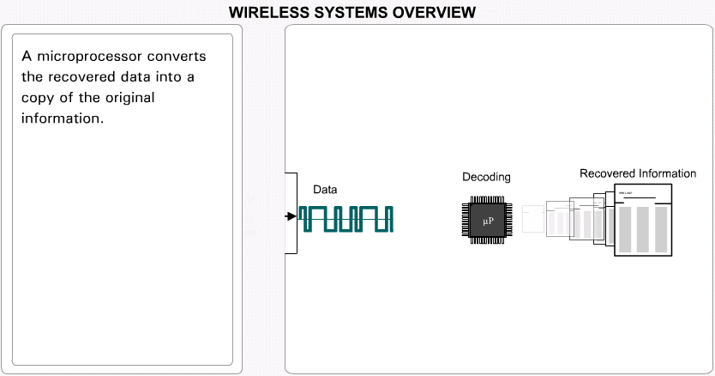
信息解码

Slide 8
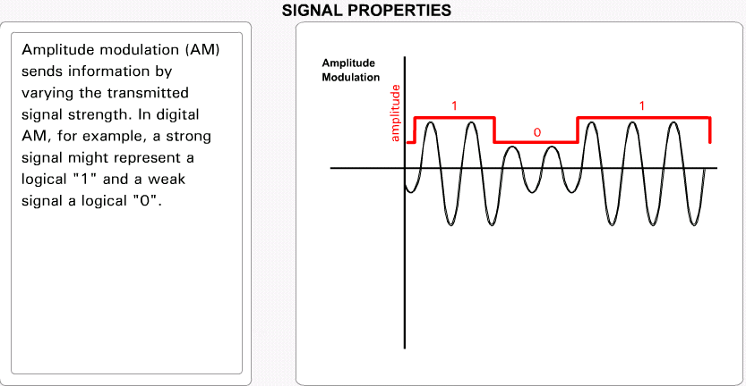
AM调制方式

Slide 9
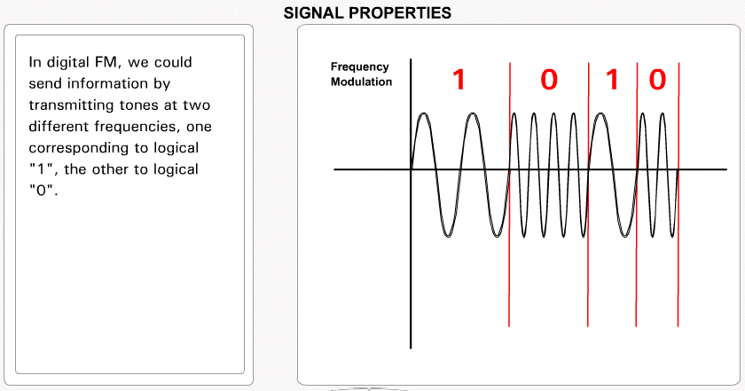
FM调制方式

Slide 10
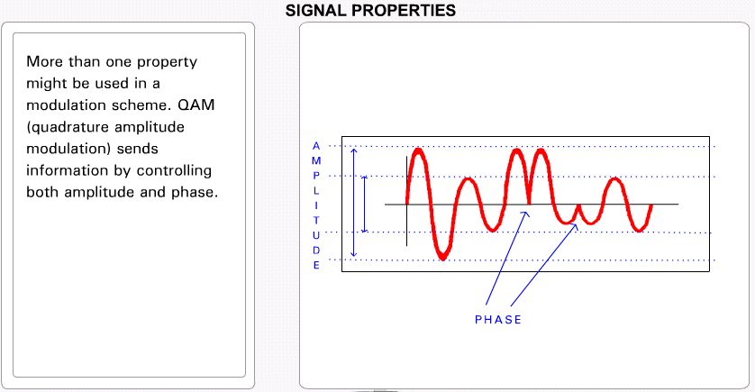
PM调制方式

Slide 11
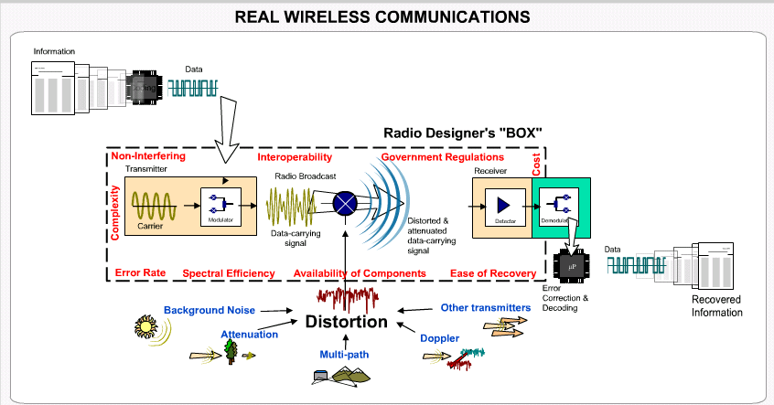
造成无线通信失真的因素

Slide 12
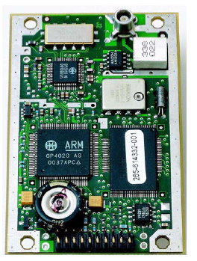
无线通信板卡实物

Slide 13
谢谢

